Slide 1
Molekyylin poolisuus
KPL 3

Slide 2
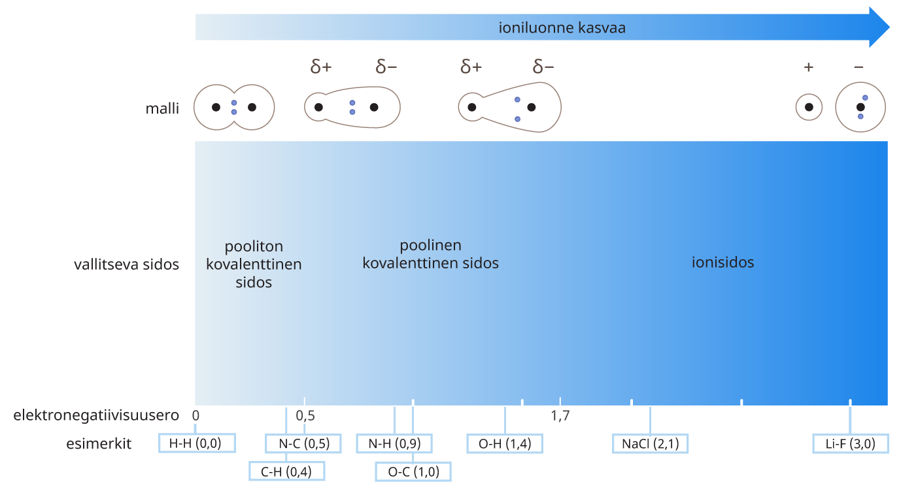
Molekyylin poolisuus

Slide 3
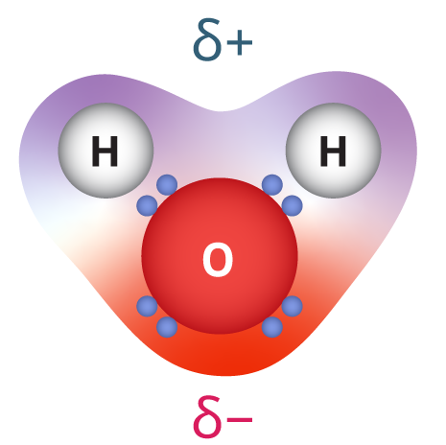
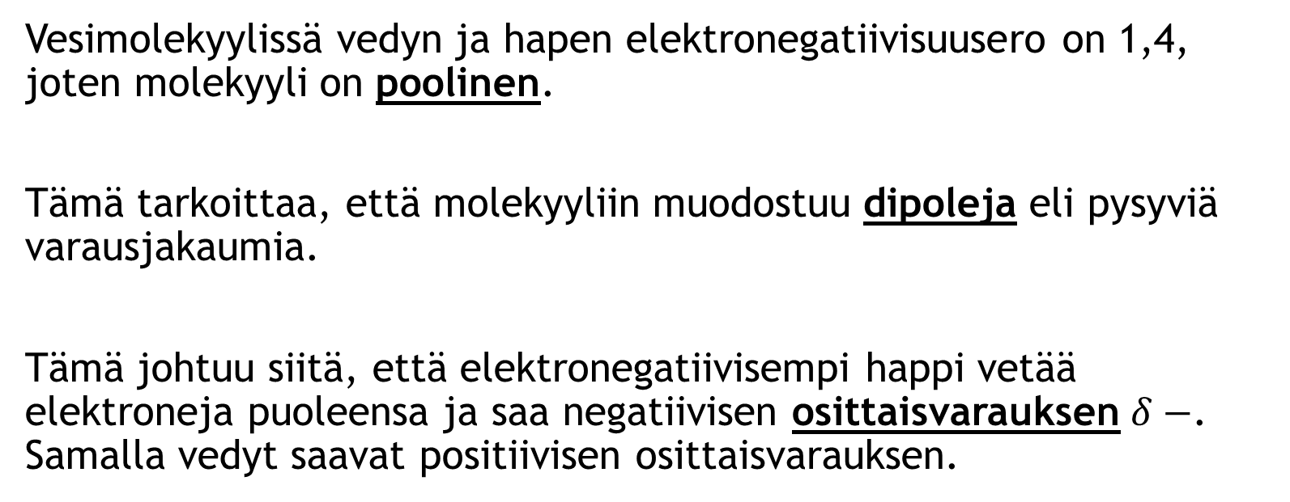
Molekyylin poolisuus
Vesimolekyylissä vedyn ja hapen elektronegatiivisuusero on 1,4, joten molekyyli on poolinen.
Tämä tarkoittaa, että molekyyliin muodostuu dipoleja eli pysyviä varausjakaumia.
Tämä johtuu siitä, että elektronegatiivisempi happi vetää elektroneja puoleensa ja saa negatiivisen osittaisvarauksen $δ−$. Samalla vedyt saavat positiivisen osittaisvarauksen.

Slide 4
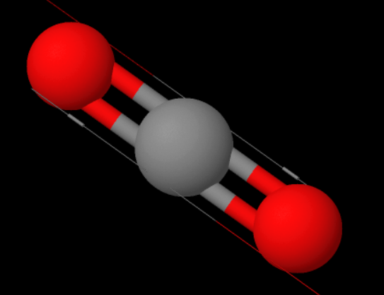
Molekyylin poolisuus
Molekyylin muoto voi myös vaikuttaa poolisuuteen.
Esim. hiilidioksidilla hiilen ja hapen välinen elektronegatiivisuusero on 1, joten molekyylin luulisi olevan poolinen.
Johtuen kuitenkin molekyylin symmetrisyydestä, poolisten kovalenttisten sidosten vaikutus kumoutuu ja molekyyli onkin pooliton.

Slide 5
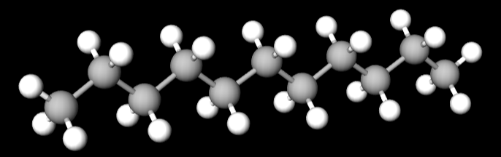
Hiilivetyjen poolisuus
Hiilivedyt ovat poolittomia, johtuen juurikin niiden symmetrisyydestä.

